Slide 1

Circuitos Combinatórios de múltiplas saídas.
Descodificador
Exemplo de Circuito com 2 Variáveis
Semáforo
www.ticmania.net

Slide 2
Circuitos Combinatórios
Para construir um circuito, como já foi visto, é necessário conhecer sua expressão.
Uma forma de obter a expressão de um problema consiste em construir a tabela verdade para cada situação do problema e assim obter a expressão.
Situação / Problema
Tabela de Verdade
Expressão
Circuito
2
www.ticmania.net

Slide 3



Exemplo de Circuito com 2 Variáveis
Situação / Problema
Tabela de Verdade
Expressão
Circuito
Semáforo 2
Rua A (Preferencial)
Semáforo 1
Semáforo 1
Semáforo 2
Rua B
3
www.ticmania.net

Slide 4
Exemplo de Circuito com 2 Variáveis
Situação / Problema
Tabela de Verdade
Expressão
Circuito
O desenho representa o cruzamento das ruas A e B, cada uma com seu semáforo
É necessário instalar no cruzamento, um sistema automático de semáforos, com as seguintes características
  Quando houver carros a transitar somente na rua B, o semáforo 2 deverá permanecer verde para os carros transitarem livremente
  Igualmente, quando houver carros a transitar somente na rua A, o semáforo 1 deverá permanecer verde
  Quando houver carros a transitar em ambas as ruas, o semáforo da rua A deve ficar verde, pois é a rua preferencial
4
www.ticmania.net

Slide 5
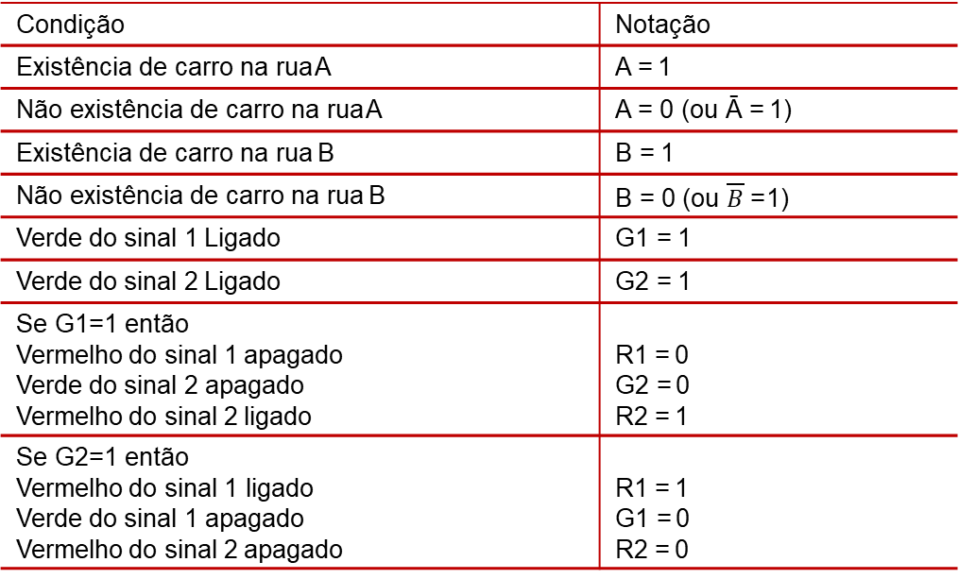
Análise da situação / problema
Situação / Problema
Tabela de Verdade
Expressão
Circuito
É possível usar um circuito lógico para solucionar este problema; para isso é necessário obter a expressão
Condição | Notação
Existência de carro na rua A | A = 1
Não existência de carro na rua A | A = 0 (ou Ā = 1)
Existência de carro na rua B | B = 1
Não existência de carro na rua B | B = 0 (ou $\overline{B}$ =1)
Verde do sinal 1 Ligado | G1 = 1
Verde do sinal 2 Ligado | G2 = 1
Se G1=1 então Vermelho do sinal 1 apagado Verde do sinal 2 apagado Vermelho do sinal 2 ligado | R1 = 0 G2 = 0 R2 = 1
Se G2=1 então Vermelho do sinal 1 ligado Verde do sinal 1 apagado Vermelho do sinal 2 apagado | R1 = 1 G1 = 0 R2 = 0
5
www.ticmania.net

Slide 6
Exemplo de Circuito com 2 Variáveis
Situação / Problema
Tabela de Verdade
Expressão
Circuito
Com base nisso, a tabela verdade é montada e cada situação é analisada individualmente
Situação | A | B | G1 | R1 | G2 | R2
0 | 0 | 0
1 | 0 | 1
2 | 1 | 0
3 | 1 | 1
6
www.ticmania.net

Slide 7
Situação / Problema
Tabela de Verdade
Expressão
Circuito
Situação 0: representa a ausência de veículos em ambas as ruas (A=0 e B=0). Assim, é irrelevante qual sinal permanece ligado. Em situações irrelevantes (Don´t care), utiliza-se o símbolo x para indicar que as variáveis podem assumir 0 ou 1
Situação | A | B | G1 | R1 | G2 | R2
0 | 0 | 0 | x | x | x | x
1 | 0 | 1
2 | 1 | 0
3 | 1 | 1
No entanto,
Na situação 0, com saídas irrelevantes, tanto faz qual o sinal permanece ligado. Portanto, é possível adotar que o verde do sinal 2 permaneça ligado
Situação | A | B | G1 | R1 | G2 | R2
0 | 0 | 0 | 0 | 1 | 1 | 0
1 | 0 | 1
2 | 1 | 0
3 | 1 | 1
Se G2=1 então
Vermelho do sinal 1 aceso Verde do sinal 1 apagado Vermelho do sinal 2 apagado
R1 = 1
G1 = 0
R2 = 0
7
www.ticmania.net

